Slide 1








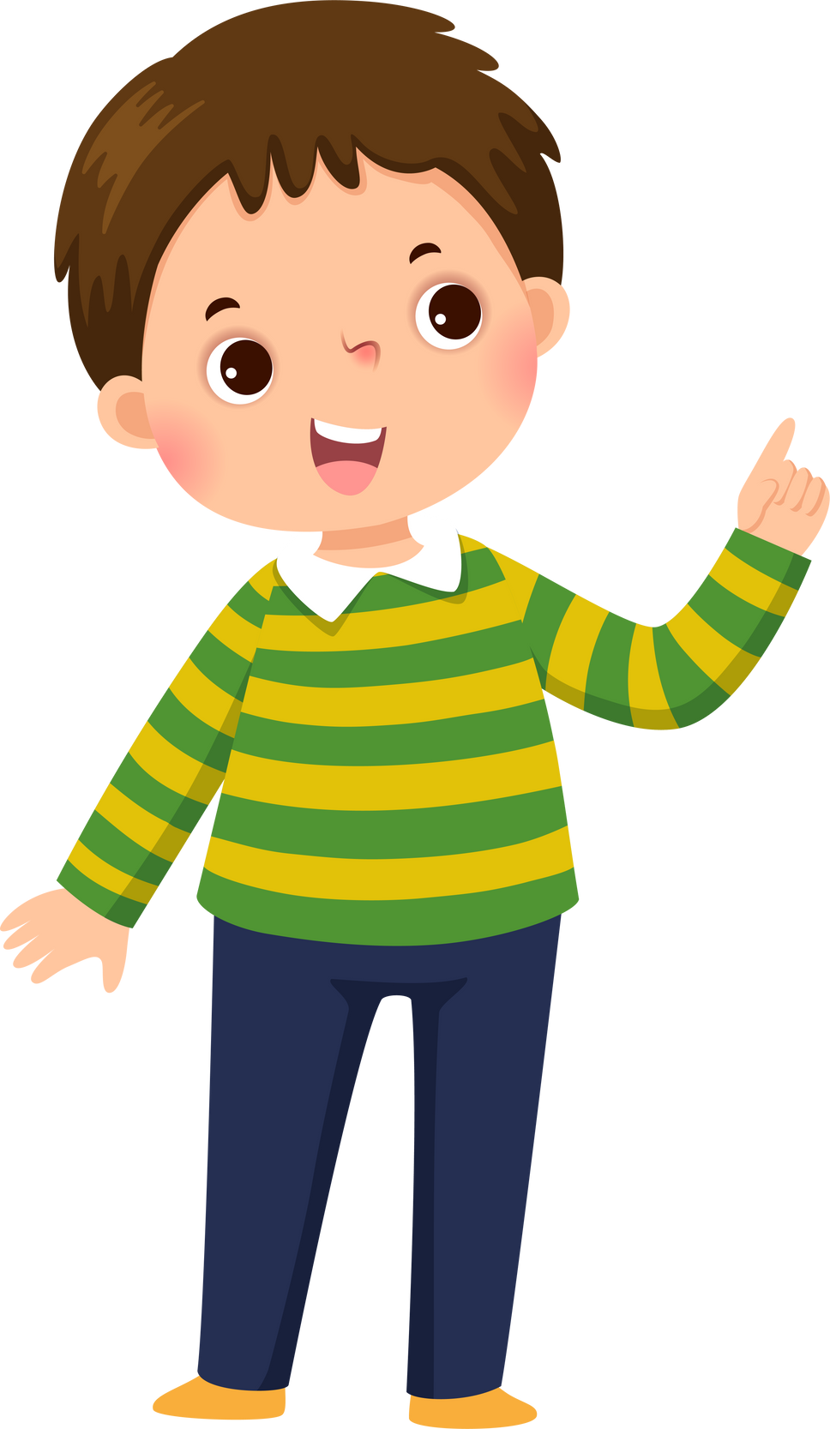
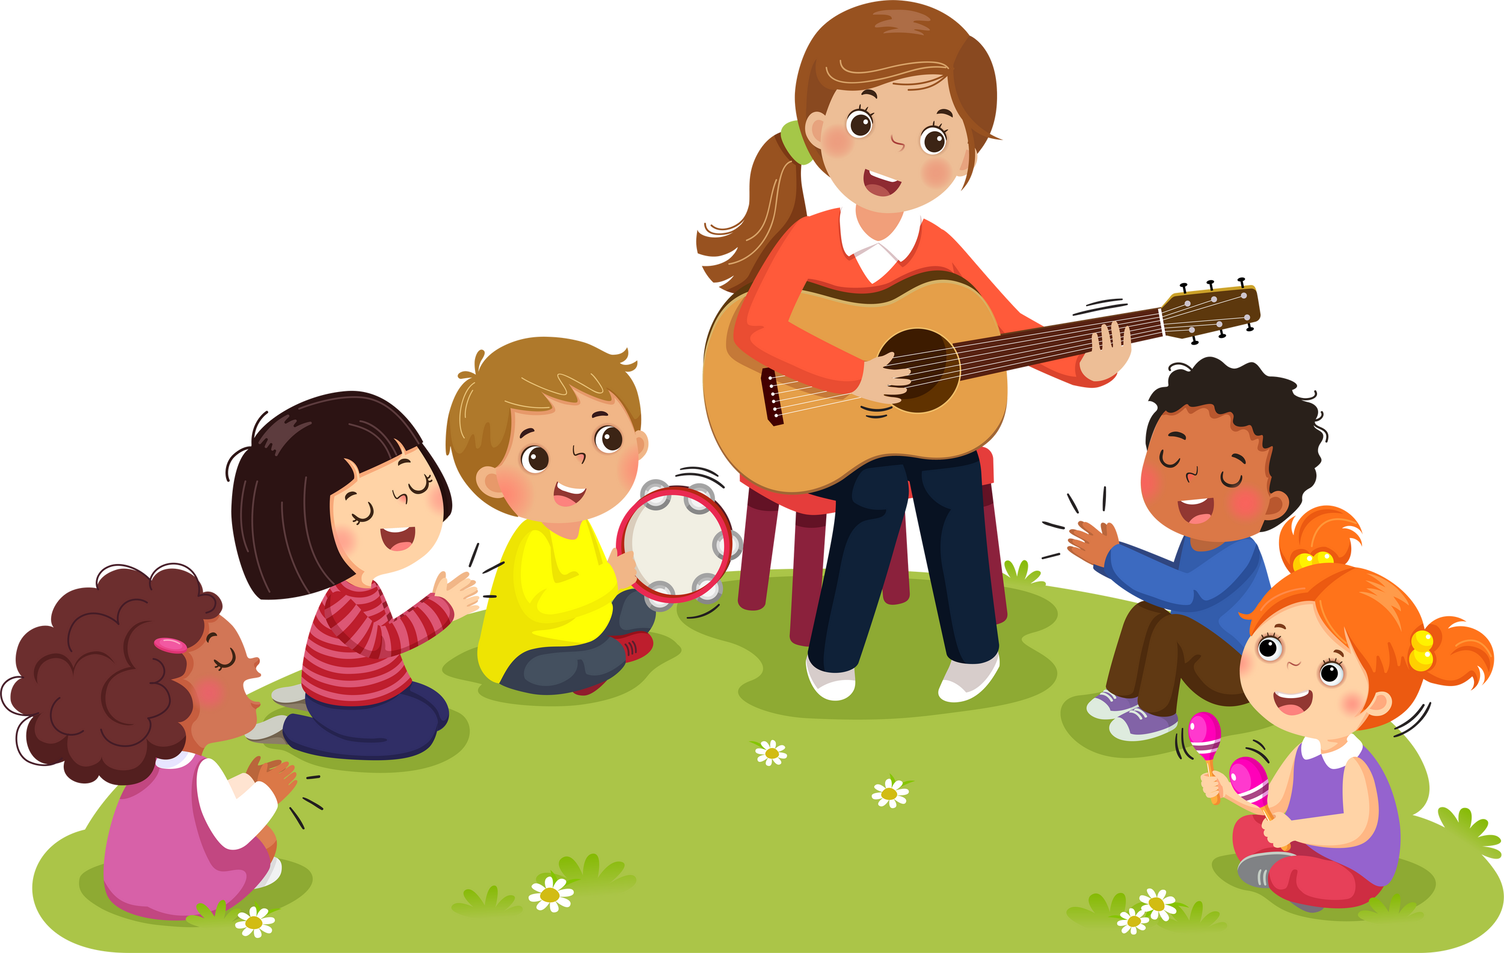

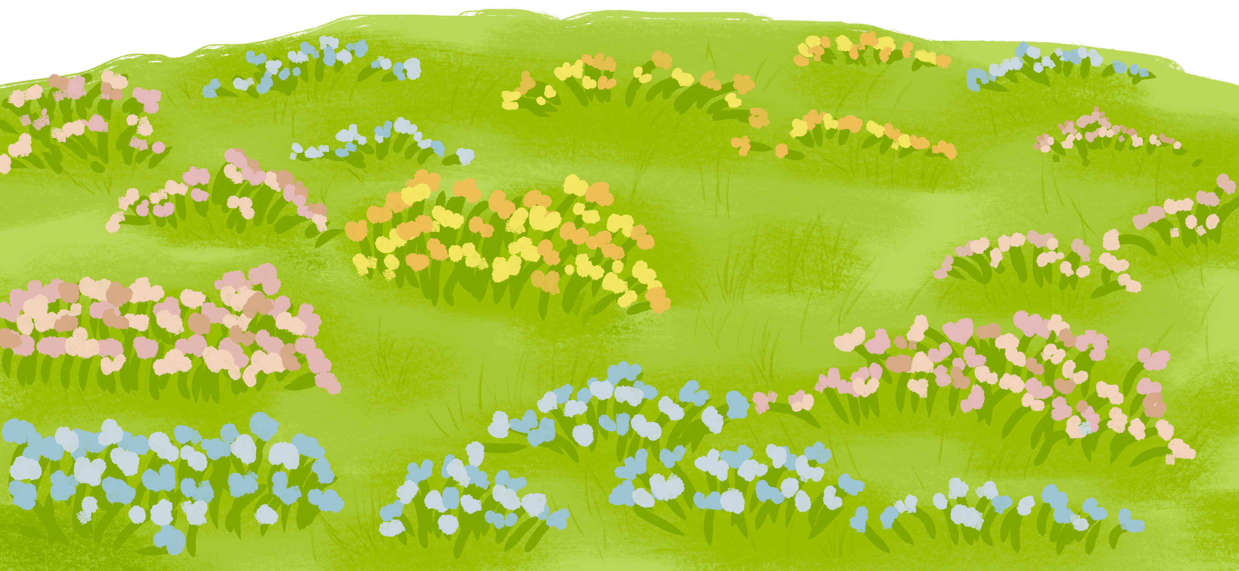
Bài 1:
A a

Slide 2



Tiết 1

Slide 3
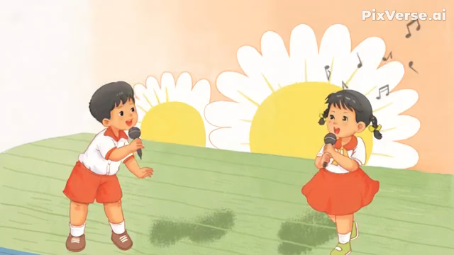


Slide 4
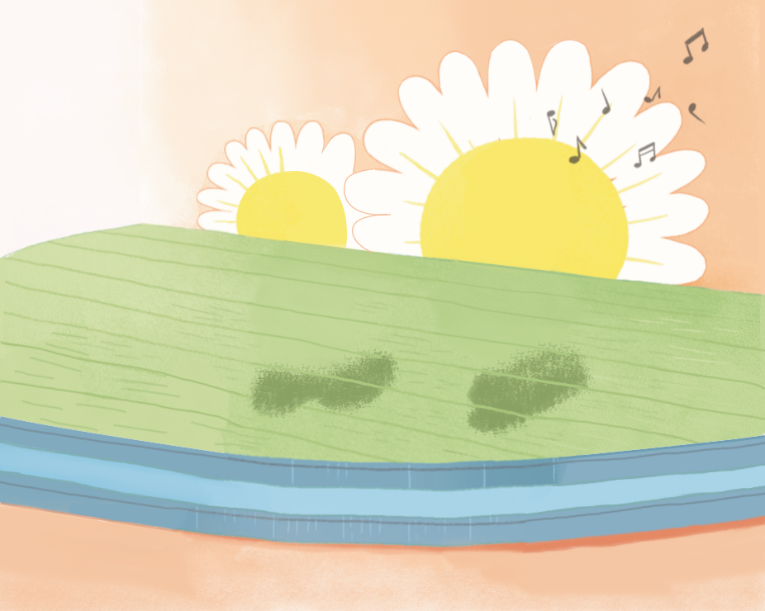
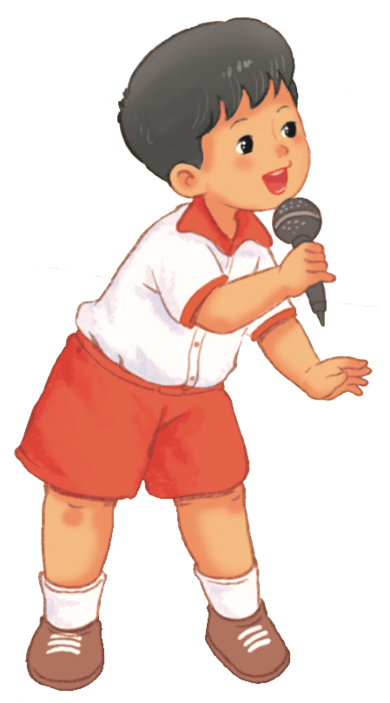
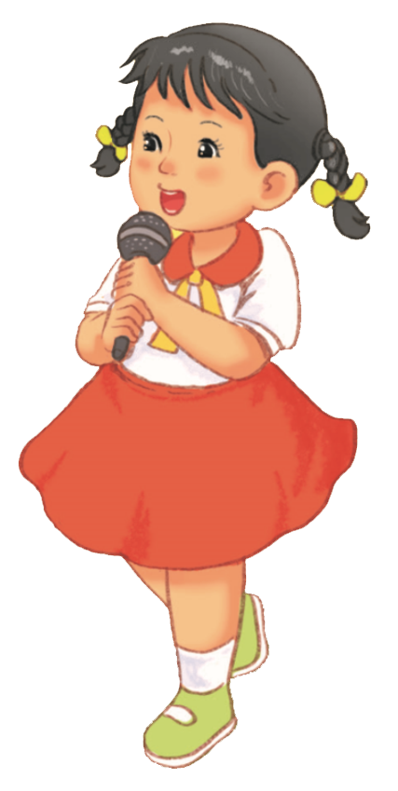
Nhận biết
1
a a a a a
Nam và Hà ca hát

Slide 5



2
Đọc
a

Slide 6

Đọc to
a

Slide 7
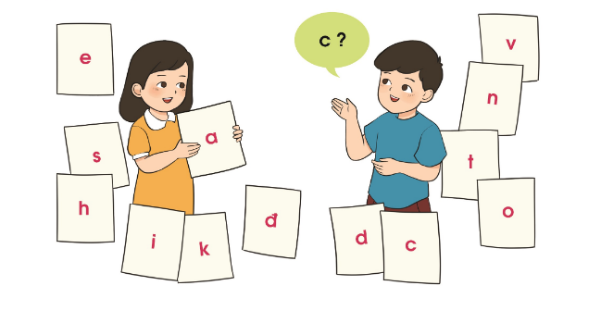
Tìm chữ a

Slide 8
Tiết 2

Slide 9



Tô và viết
3

Slide 10
a

Slide 11
Viết vở
a
a
a
a
a
a

Slide 12
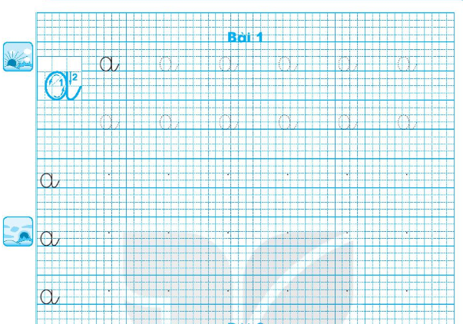

Slide 13

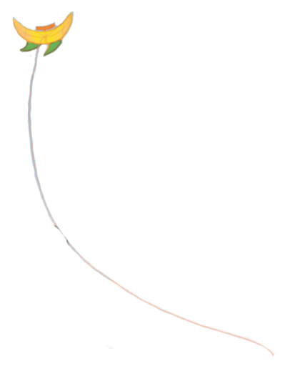

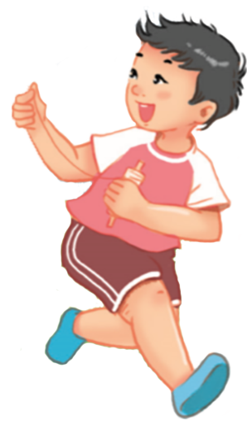


Đọc
4
“A, diều của Nam bay lên rồi kìa!”

Slide 14
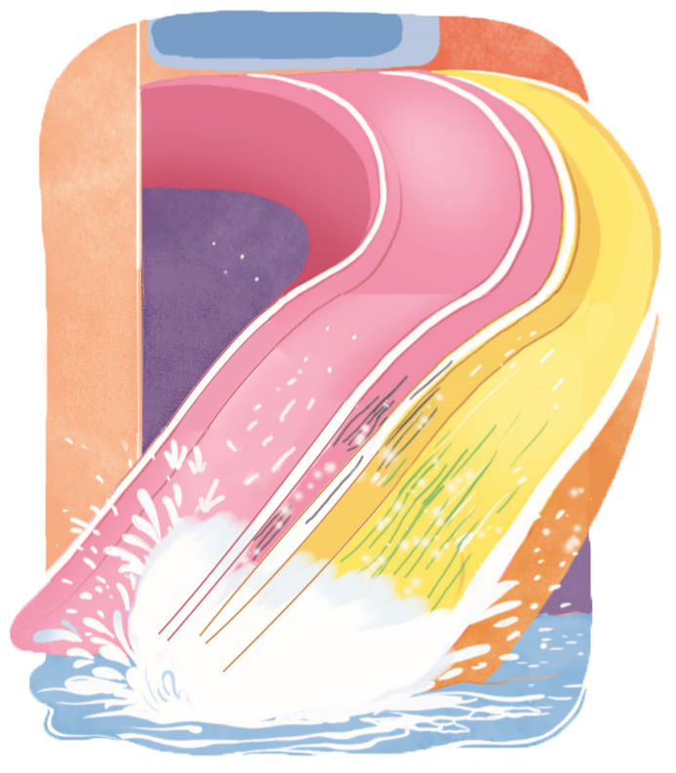
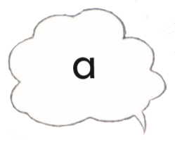
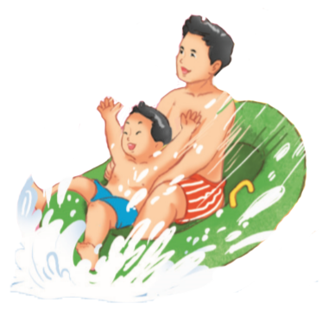
“A, thích quá!”

Slide 15
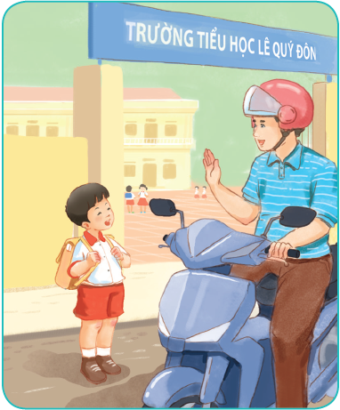
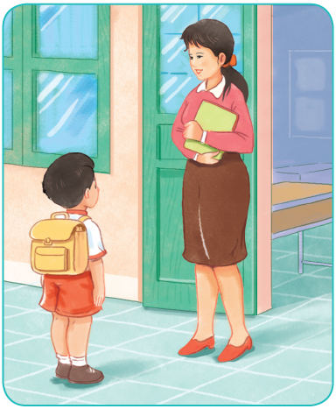
Nói
5
Con chào bố ạ!
Em chào cô ạ!

Slide 16
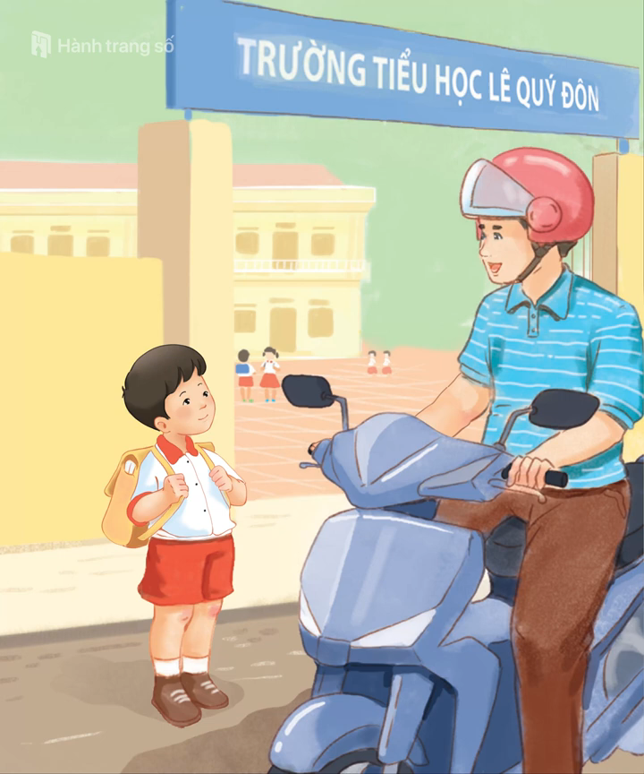

Slide 17



